Slide 1
工程造价控制
单元1 工程造价控制基础知识

Slide 2
2、课程内容设计
序号 | 知识模块 | 内容 | 学时安排
1 | 工程造价控制概述 | 工程造价管理总论
 |  | 工程造价规划与控制原理
 |  | 工程造价的构成
2 | 工程造价的计价 | 建筑工程定额
 |  | 施工图预算的编制
 |  | 工程量清单
 |  | 设计概算的编制
 |  | 投资估算的编制
3 | 工程造价的控制 | 设计阶段工程造价的控制
 |  | 采购阶段工程造价的控制
 |  | 施工阶段工程造价的控制
 |  | 竣工验收阶段工程造价的控制
合计 |  |  | 60

Slide 3
三、考核方案设计
（1）平时成绩（40%）：到课率，课堂表现，学生遵守纪律以及上课积极参与情况，平时作业情况。
（2）期末考试（60%）：笔试，闭卷

Slide 4
工程造价的控制
可行性研究
控制
估算
初步设计
≥
控制
＜
概算
施工图设计
≥
控制
＜
预算
施工
“三超”现象
≥
＜
结算

Slide 5
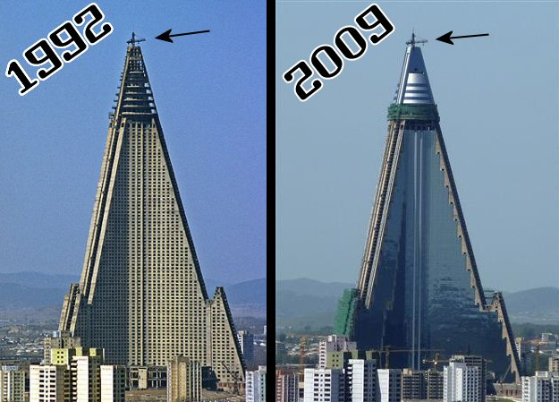

Slide 6
简介
柳京饭店原来打算成为拥有三千间房间，全球最高之饭店，并预计在1989年开幕。大厦工程1982年起展开，1992年完成结构工程后停工近20年后，于2008年4月恢复兴建。如果建成，它将是世界上最高的饭店、第7高的大楼、还是世界上位于台北、纽约、上海、迪拜和芝加哥以外的又一个高于100层的建筑，并可以额外再拥有世界最高饭店、世界最大金字塔型建筑等2项建筑纪录。柳京饭店平顶后一直是平壤最显眼的地标建筑，不过这个工程在朝鲜成为禁忌，在平壤的地图上都没有柳京饭店的标签。

Slide 7
建设背景
尽管身为世界上最贫穷的国家之一，这个共产主义的国家​却寻找一切机会向世界吹嘘它的成绩。朝鲜的普通百姓只知道自己的国家远远优越于其他国家的“事实”，而对其他国家的情况几乎一无所知。
朝鲜还是一个最喜保密的国家。在朝鲜，与一个外国人接触就可以导致牢狱之灾……甚至更严重。但是，朝鲜首都平壤却存在一个连朝鲜政府都难以掩饰的秘密——“柳京饭店”，要隐藏这个105层高的巨型建筑确非易事。说它是令朝鲜窘迫的标志是因为：它如此巨大却空空如野、占领平壤制高点却荒废着，“柳京饭店”俨然就是在嘲笑着这个自傲国家的公民。

Slide 8
“柳京饭店”始建于1987年，最初预算花费7.5亿美元，饭店的建设是朝鲜政府对当时“亚洲摩天大楼热”的跟风，尤其是对韩国在新加坡投资兴建“Stamford 饭店”的回应。最初朝鲜政府是想通过“柳京饭店”引进第一批西方投资者，并表示投资者会得到关照，可以在饭店中添设赌场、夜总会等休闲场所。朝鲜政府对“柳京饭店”如此自豪以至于在工程还未动工时就已经将“柳京饭店”加到地图中了，在工程施工期间就发行了吹嘘“饭店”的邮票。“柳京饭店”其兴建背景是：在1976年，仅仅年发电量，朝鲜已经达到了中国的三分之一，而80年的朝鲜人均GNP（未有GDP数据，但在统计上二者差不多）已经超过了2000美元，和韩国差距不大，有能力进行这样的建设，同时也是对韩国在新加坡投资兴建“Stamford 饭店”的回应。

Slide 9
停工
但苏联崩溃后，由于经济体系的切断，前苏联各加盟共和国经济直线下降，俄罗斯的经济甚至到1999年才企稳。朝鲜由于和苏联各加盟共和国经济联系一样紧密，在这个过程中也一下变为世界上最贫穷的国家之一。 同时，在苏联崩溃后，朝鲜感觉到了不安全，开始研制核武，同时军队员额扩充到110万。经济上无法再支持。于是陷入停工状态。“柳京饭店”建成后准备举行的第一个事件是1989年6月的“世界青少年和学生节”，但等到时间到时，“饭店”却远没有建成。在施工了5年后，建设因各种问题而彻底中止，中止建设的最主要原因是缺少资金和电力。这么多年来，“柳京饭店”的建设从来没有恢复过，项目被彻底遗弃，在楼顶上空留着一座吊车。

Slide 10
虽然在1992年停工时，混凝土空壳建设已完毕，但它的安全性从来没被验证为可供人居住，大楼没有装上窗户及外墙模板、亦无任何内部装置。极差的混凝土质量致使大楼地基沉降，就算要恢复建设也需对框架进行重新翻修。
朝鲜政府仍然在寻求外国投资，金额大概为3亿美元。估计朝鲜很难吸引到投资者，因为政府对游人来朝鲜旅游政策非常紧，每年只允许接待大概130，000个游客，其中来平壤的几乎没有。更糟的是朝鲜常年的干旱、饥荒将导致这个五星级饭店运营起来极其困难。

Slide 11
复工
据《朝日新闻》2008年7月报道，埃及电信巨头Orascom集团最近开始重新修建柳京饭店。
曾被《时尚先生》（Esquire）杂志评为“人类有史以来最糟糕建筑”的朝鲜柳京饭店（Ryugyong Hotel）在停建16年之后，已经开始重新开工建设。
据居住在平壤的外国人称，埃及电信巨头Orascom集团最近开始重新修建柳京饭店。柳京饭店共105层，呈三角金字塔型。目前只修成了主体结构。
Orascom集团给这座混凝土外壳加上了玻璃幕，并安装了通讯天线，还公布了一位艺术家对饭店外观的构想。该集团的一位官员表示Orascom电信子公司确实参与了这一项目，但他未透露细节。

Slide 12
收尾
最新的消息是，埃及的电信集团Orascom集团投资开始继续柳京饭店的收尾工程，日前建筑物外部的玻璃已经完成镶嵌。韩国媒体估计，完成这个巨大建筑的施工和装修将耗资20亿美元。这家饭店设计有3000间客房，7个旋转餐厅，还有赌场、夜总会等

Slide 13
完工
朝鲜最高楼柳京饭店即将建成。柳京饭店曾被称为世界最大烂尾楼，又被评为“人类有史以来最糟糕建筑”。自从1987年开工以来，几经拖延和停工，24年后终将完工。不过韩国建筑专家提出质疑，柳京饭店恐有倒塌危机。
1992年停工后，驻韩欧盟商会考察该建筑并得出结论，由于混凝土质量问题造成地基下沉，如果要恢复建设恐怕需要对框架进行重新翻修。如今，韩国的一些建筑专家认为，柳京饭店的设计先天不良，他们对饭店的结构持怀疑态度，有的人甚至认为，硬要将柳京饭店盖起来，恐怕有倒塌的危机。

Slide 14
竣工
2016年12月16日，耗时将近30年，朝鲜平壤摩天大楼柳京饭店近日竣工

Slide 15
中国古代
丁渭造宫
北宋时期丁渭修复皇宫工程中采 用的挖沟取土，以沟运料，废料填沟的办法，所取得的“一举三得”的显效，可谓古代工程管理的范例。其中也包括算工算料方面的方法和经验。

Slide 16
著名的古代土木建筑家北宋李诫
他编修的《营造法式》，成书于公元1100年。它不仅是土木建筑工程技术的巨著，也是工料计算方 面的巨著。《营造法式》共有三十四卷，分为释名、各作制度、功限、料例和图样五个部分。第一、二卷主要是对土木建筑名词术语的考证；第三至十五卷是石作、木作、瓦作等各作制 度，说明各作的施工技术和方法；第十六至二十五卷是各工种计算用工量的规定；第二十六卷至二十八卷是各工种计算用料的规定；第二十九至三十四卷是图样。从上述内容可以看到 三十四卷中，有十三卷是关于算工算料的规定。这些规定，我们也可以看作是古代的工料定额。
清工部《工程做法则例》中，也有许多内容是说明工料计算方法的，甚至可以说它主要是一部算工算料的书。梁思成先生在《清式营造则例》一书的序中曾说，清工部“《工程做法则例》是一部名不符实的书，因为它既非做法，也非则例，只是二十七种建筑物的各部尺寸单和瓦工油漆等作的算工算料算帐法”。在古代和近代，在算工算料方面流传许多秘传抄本，其中失传很多。
梁思成先生根据所搜集到的秘传抄本编著的《营造算例》，在标列尺寸方面的确是一部原则的书，在权衡比例上则有计算的程式，……其主要目的在算料”
这都说明，在中国古代工程中，是很重视人工、材料消耗的计算的，并已形成了许多则例。如果说长时期人们生产中积累的丰富经验是定额产生的土壤，那末这些则例可看作是材料、人工定额的原始形态。

Slide 17
三工程造价管理的发展
16世纪至18世纪，在现代化工业发展最早的英国，工程数量和工程规模的扩大要求有专人对已完工程量进行测算，计算工料和进行估价。从事这些工作的人员逐步专门化，并被称为工料测量师。

Slide 18
三工程造价管理的发展
19世纪初期开始，资本主义国家在工程建设中，开始推行招标承包制，要求工料测量师在工程设计以后和开工以前，就进行工程测量和估价，从此，工程造价管理逐渐形成独立的专业，1881年英国皇家测量师学会成立，完成工程造价管理的第一次飞跃，到19世纪40年代，一个“投资计划和控制制度”就在英国等经济发达国家应运而生，完成工程造价管理的第二次飞跃。

Slide 19
三工程造价管理的发展
工程造价管理从事后算账发展到事先算账；从被动地反映设计和施工发展到能动的影响设计和施工；从依附于施工或者建筑师发展成一个独立的专业，都是以算工算料或工料测量为基础的，没有正确的工程量计算，工程造价的计算就缺乏正确的基础。

Slide 20
三工程造价管理的发展
工程造价管理体制建立于建国初期，新中国成立后，全国面临着大规模的恢复重建工作，为合理确定工程造价，引进前苏联一套概预算定额管理制度，同时也为新组建的国营建筑施工企业建立了企业管理制度。1957年颁布了《关于编制工业与民用建设预算的若干规定》规定各不同设计阶段都应编制概预算，明确概预算作用。

Slide 21
三工程造价管理的发展
1951—1957年，是建立健全建设工程造价管理制度的阶段。
1958—1965年，建设工程造价管理工作被削弱阶段。1958年开始，“左”的错误思想，概预算管理权限全部下方，概预算控制投资作用被被削弱。只算政治账，不讲经济账。
1966—1976年，建设工程造价管理遭到严重破坏阶段。概预算和定额管理机构被撤销，定额被说成是“管、卡、压”工具。造成设计无概算，施工无预算，竣工无决算，投资敞口，吃大锅饭。

Slide 22
三工程造价管理的发展
1977—1992年，建设工程造价管理工作恢复，整顿和健全阶段。国家恢复重建造价管理结构。1983年国家计委成立了基本建设标准定额研究所，1988年成立建设部标准定额司，负责造价管理工作。
1993年至今，工程造价管理改革与发展阶段，十四大提出建立建立市场经济体制后，工程造价管理开始改革和探索。改革的最终目标是逐步建立以市场形成价格为主的价格机制。
2003年7月饼，全国开始推行工程量清单计价模式。

Slide 23
单元1 工程造价控制基础知识
1.1 工程造价的基本概念
1.2 工程造价管理与控制
1.3 工程造价构成基本知识

Slide 24
1.1.1工程造价的含义
课题1.1 工程造价的基本概念
一、工程建设
1.工程建设的概念
工程建设是指投资建造固定资产和形成物质基础的经济活动。
2.内容
工程建设包括从资源开发规划，确定工程建设规模、投资结构、建设布局、技术政策和技术结构、环境保护、项目决策，到建筑安装、生产准备、竣工验收、联动试车等一系列复杂的技术经济活动。

Slide 25
建筑工程指永久性和临时性的各种建筑物和构筑物。
安装工程

Slide 26
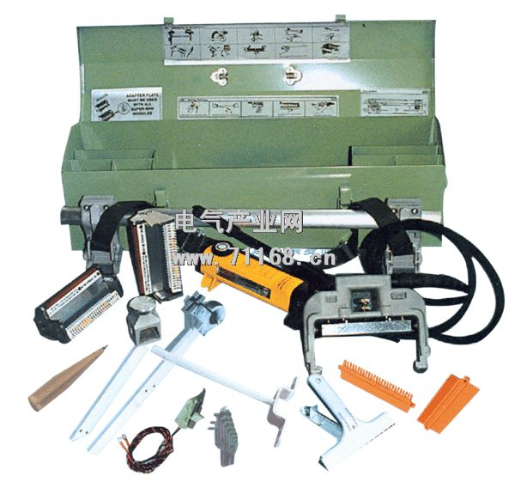
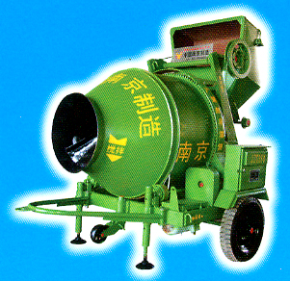
设备及工器具购置
设备及工器具购置指按设计文件规定，对用于生产或服务于生产达到固定资产标准的设备、工器具的加工、订购和采购。

Slide 27
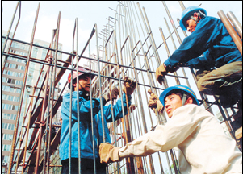
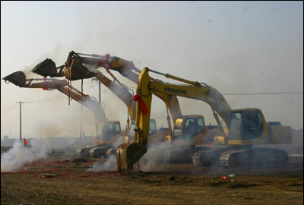
建筑安装工程
设备安装工程是指永久性和临时性生产、动力、起重、运输、传动和医疗、实验等设备的装配、安装工程，以及附属于被安装设备的管线敷设、绝缘、保温、刷油等工程。

Slide 28
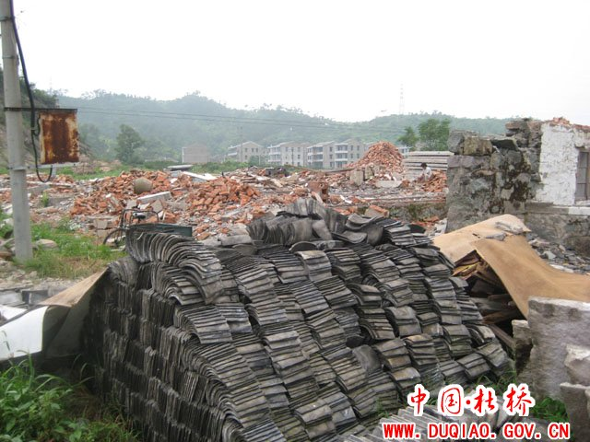
工程建设其他工作
征地动迁费
办公和生产家具购置费
工程建设其他工作是指上述三项工作之外而与建设项目有关的各项工作

Slide 29
1.1.2建设项目
1. 概念:
指具有设计任务书和总体规划、经济上实行独立核算、管理上具有独立组织形式的基本建设单位。
2. 分类:
（1）按建设项目的建设性质分类：可分为基本建设项目和更新改造项目。
（2）按建设项目的用途分类：按建设项目在国民经济各部门中的作用，可分为生产性建设项目和非生产性建设项目。
（3）按建设项目规模分类：可划分为大型建设项目、中型建设项目和小型建设项目。
1.1 工程造价的基本概念

Slide 30
1.1.2建设项目
（4）按行业性质和特点分类：可分为竞争性项目、基础性项目和公益性项目。
3. 组成
按照建设管理和合理确定工程造价的需要，划分为建设项目、单项工程、单位工程、分部工程、分项工程五个项目层次。
1.1 工程造价的基本概念

Slide 31
按项目的分解进行组合计价
建设项目
如：学校、工厂
单项工程
如：某教学楼
单位工程
如：土建工程
分部工程
如：外墙
从大到小划分
分项工程
如：多孔砖外墙
组合计价
定额子目
如：1砖（3-2-2）

Slide 32
1.1.2建设项目
4.基本建设程序
提出项目建议书
进行可行性研究
编制设计任务书
编制设计文件
工程招投标
签订施工合同
进行施工准备
全面施工 生产准备
竣工验收交付使用
工程项目后评价
1.1 工程造价的基本概念

Slide 33
1.1.3工程投资
我国现行建设工程总投资和工程造价的组成
设备原价
设备购置费
设备及工、器具购置费
设备运杂费
工器具及生产家具购置费
固定资产投资
直接工程费
直接费
措施费
工程造价
静态投资
建筑安装工程费用
间接费
规费
建设工程
企业管理费
利润
税金
土地使用费
工程建设其他费用
与项目建设有关的其他费用
总投资
与未来企业生产经营有关的其他费用
基本预备费
预备费
涨价预备费
动态投资
建设期利息
固定资产投资方向调节税
流动资产投资
铺底流动资金

Slide 34
1.1.3工程投资
1. 含义:
指投资主体在经济活动中为实现某种预定的生产、经营目标而预先垫付资金的经济行为。
2.分类:
1.1 工程造价的基本概念

Slide 35
1.1.3工程投资
按投资在再生产过程的周转方式分类
固定资产投资
流动资产投资
按投资领域分类
生产经营性投资
非生产经营性投资
投资分类
直接投资
按投资方式分类
间接投资
政府投资
按投资主体分类
企业投资
个人投资
按投资来源国别分类
国内投资
国外投资
1.1 工程造价的基本概念

Slide 36
1.1.3工程投资
3.建设项目总投资
指投资主体为获取预期收益，在选定的建设项目上投入所需的全部资金的经济行为。
4.固定资产投资
是投资主体为了特定的目的，达到预期收益（效益）的资金垫付行为。
1.1 工程造价的基本概念

Slide 37
1.1.4 工程造价的含义
1.第一种含义
从业主或投资者的角度来定义，是指有计划的建设某项工程，预期支付或实际支付的全部固定资产投资费用。
2.第二种含义
从承保商、供应商、设计市场供给主体来定义 ，是指工程价格，即为建成一项工程，预计或实际在土地、设备、技术劳务以及承包等市场上，通过招投标等交易方式所形成的建筑安装工程的价格和建设工程总价格。
1.1 工程造价的基本概念

Slide 38
工程造价的含义
工程
造价
建设项目总投资
固定资产投资
流动资产投资
＝ 项目？
＝ 投资？

Slide 39
工程造价的含义
建设项目总投资
固定资产投资 = 工程造价
流动资产投资 = 流动资金
工程造价
工程造价是工程项目按照确定的建设内容、建设规模、建设标准、功能要求和使用要求等全部建成并验收合格交付使用所需的全部费用
建筑产品的价格

Slide 40
(四)工程造价的作用
1.建设工程造价是项目决策的工具
2.建设工程造价是制定计划和控制投资的有效工具
3.建设工程造价是筹集建设资金的依据
4.建设工程造价是合理利益分配和调节产业结构的手段
5.工程造价评价是投资效果的重要指标

Slide 41
1.1.5工程造价的特点
1.大额性
2.单个性
3.动态性
4.层次性
5.兼容性
1.1 工程造价的基本概念

Slide 42
工程造价的职能
1.预测职能（项目决策、筹资、招投标）
2.控制职能
投资的控制——业主
成本控制——承包商
3.评价职能
4.调控职能——基于市场竞争机制

Slide 43
造价员考试历年真题
1.建设项目在开工建设之前要切实做好各项准备工作，但不包括（ ）（13年造价员真题）
A.基坑开挖工作；
B.完成施工用水、电、通信、道路等接通工作；
C.组织招标选择工程监理单位、承包单位及设备、材料供应商
D.准备必要的施工图纸

Slide 44
2.建设工程项目组成中的最小单位是（ ）
Ａ．分部工程 Ｂ．分项工程
Ｃ．单项工程 Ｄ．单位工程

Slide 45
上节内容回顾
1.工程项目建设程序是工程建设过程客观规律的反应，各个建设阶段（ ）（12年山东造价员考试真题）
A.次序可以颠倒，但不能交叉
B.次序不能颠倒，但可以进行合理的交叉
C.次序不能颠倒，也不能进行交叉
D.次序可以颠倒，同时可以进行合理的交叉

Slide 46
多项选择
1.建设工程项目按其建设性质可以划分为（ ）（12年）
A.新建项目 B.扩建项目 C.恢复项目 D.迁建项目
2.以下项目属于单项工程的有（ ）（12年）
A.纺织厂织布车间 B.某大型医院
C.某一住宅楼 D.某教学楼土建工程

